Slide 1
Visão Geral da NR 30
Trabalho Aquaviário

Slide 2
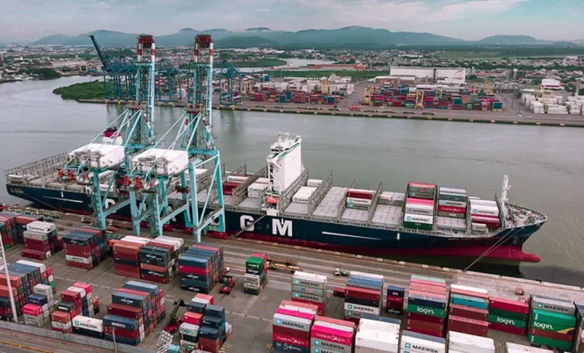
Visão Geral NR 30
Conteúdo
1. O que é a NR-30?
2. Campo de aplicação da NR-30
3. Riscos relacionados ao trabalho aquaviário
4. Direitos e deveres estabelecidos na NR-30
5. Programa de Gerenciamento de Riscos no Trabalho Aquaviário – PGRTA
6. Proteção à saúde
7. Comissão Interna de Prevenção de Acidentes e de Assédio – CIPA
8. Grupo de Segurança e Saúde no Trabalho a Bordo das Embarcações – GSSTB
9. Segurança, saúde e condições estabelecidas pela NR-30 no trabalho aquaviário

Slide 3
Visão Geral NR 30
Conteúdo
10. Capacitação e treinamento em Segurança e Saúde no Trabalho segundo a NR-30
11. Acesso à embarcação
12. Disposições Gerais de Segurança e Saúde
13. ANEXO I da NR-30 – Pesca Comercial
14. APÊNDICE I – Disposições Mínimas de Segurança e Saúde Aplicáveis aos Barcos de Pesca Novos
15. APÊNDICE II – Disposições Mínimas de Segurança e Saúde Aplicáveis aos Barcos de Pesca Existentes
16. APÊNDICE III – Meios de Salvamento e Sobrevivência
17. Conclusão
18. Perguntas frequentes

Slide 4
O trabalho aquaviário envolve uma série de riscos e particularidades em relação a outras atividades laborais. Com o objetivo de prevenir acidentes, promover boas práticas e proteger o bem-estar dos profissionais, a NR-30 foi desenvolvida para garantir que os trabalhadores aquaviários tenham condições adequadas em suas atividades.

Slide 5
Neste guia completo, dedicado aos profissionais de Segurança e Saúde no Trabalho (SST), exploraremos em detalhes as principais exigências e orientações contidas na NR-30. Discutiremos as medidas de segurança a serem adotadas, os requisitos para os meios de salvamento e sobrevivência, além do treinamento e capacitação necessários para os trabalhadores.

Slide 6
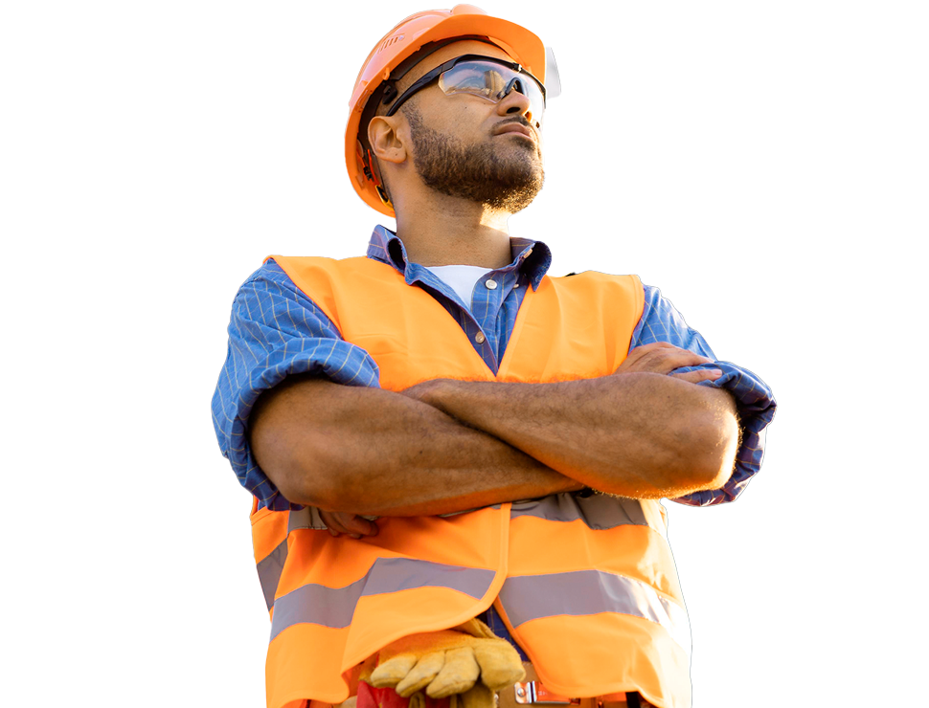
Seja você um gestor de segurança, um técnico em segurança do trabalho ou um profissional interessado no tema, este artigo será uma fonte valiosa de conhecimento e orientação.
Vamos entender?!

Slide 7
01
O que é a NR-30?

Slide 8
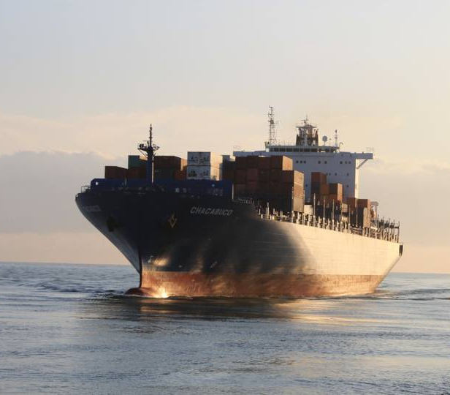
A NR-30, também conhecida como Norma Regulamentadora de Segurança e Saúde no Trabalho Aquaviário, foi instituída pelo Ministério do Trabalho e Emprego no Brasil para estabelecer requisitos e diretrizes de segurança e saúde no trabalho para os trabalhadores que atuam em atividades nas embarcações.
NR 30

Slide 9
NR 30
O objetivo da NR-30 é estabelecer requisitos e diretrizes para a proteção, segurança e saúde dos trabalhadores aquaviários.
Ela busca disciplinar as medidas a serem adotadas pelas organizações nos ambientes de trabalho aquaviários, visando prevenir possíveis lesões e agravos à saúde dos trabalhadores.
Objetivo

Slide 10
02
Campo de aplicação da NR-30

Slide 11
01
02
A Norma Regulamentadora 30 estabelece o campo de aplicação para os trabalhos realizados em embarcações comerciais, tanto de bandeira nacional quanto de bandeiras estrangeiras, conforme as Convenções Internacionais ratificadas em vigor.
Essas embarcações são utilizadas para transporte de cargas ou passageiros, incluindo aquelas usadas na prestação de serviços.
No caso das embarcações classificadas como comerciais de pesca, aplica-se apenas o Anexo desta norma, sem prejuízo das disposições previstas nas demais normas regulamentadoras.

Slide 12
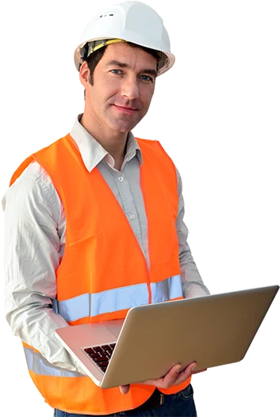
A observância desta Norma Regulamentadora não exime a organização do cumprimento das demais Normas Regulamentadoras gerais e especiais, bem como de outras disposições legais relacionadas à matéria.
Além disso, é necessário obedecer às normas provenientes de convenções, acordos e contratos coletivos de trabalho.

Slide 13
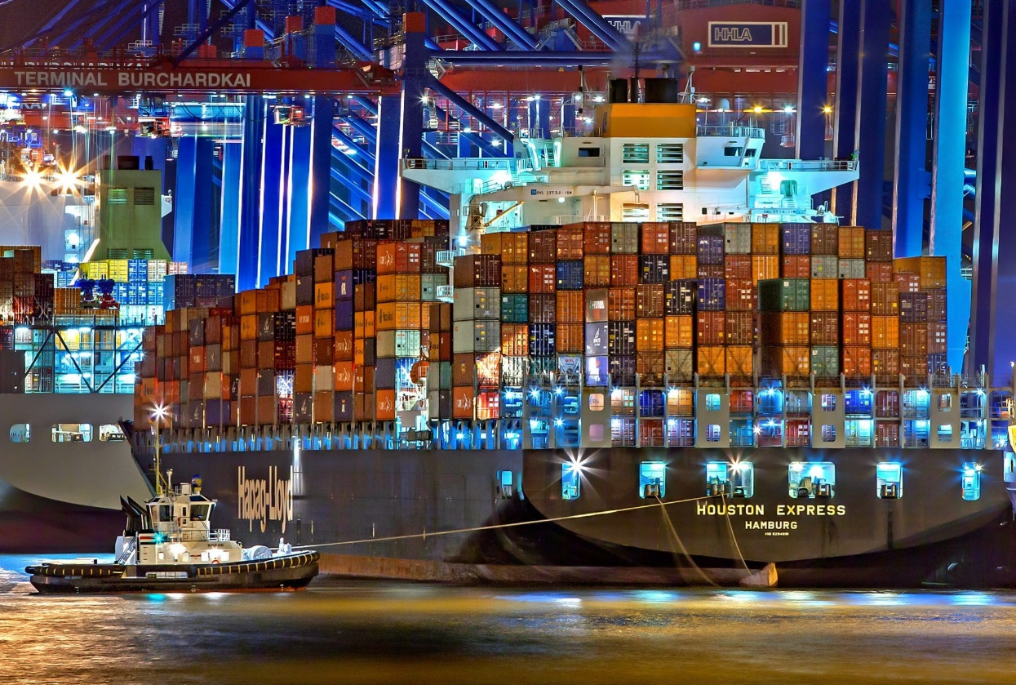
No caso das embarcações classificadas de acordo com a Convenção Solas, cujas normas de segurança são auditadas pelas sociedades classificadoras, algumas Normas Regulamentadoras não se aplicam, desde que sejam apresentados os certificados de classe.
As Normas Regulamentadoras nº 10 (NR-10), 13 (NR-13) e 23 (NR-23) não são aplicáveis a essas embarcações quando os certificados de classe forem apresentados.

Slide 14
03
Riscos relacionados ao trabalho aquaviário

Slide 15
O trabalho aquaviário apresenta diversos riscos específicos devido ao ambiente em que é realizado e as atividades exercidas neste meio.
Alguns dos principais riscos de acidentes ocupacionais incluem:
Riscos

Slide 16
01
Afogamento: O risco de afogamento é uma preocupação constante para os trabalhadores aquaviários, especialmente aqueles que passam a maior parte do tempo no mar. Acidentes, condições climáticas adversas e problemas com embarcações podem levar a situações de afogamento.
02
03
04
05

Slide 17
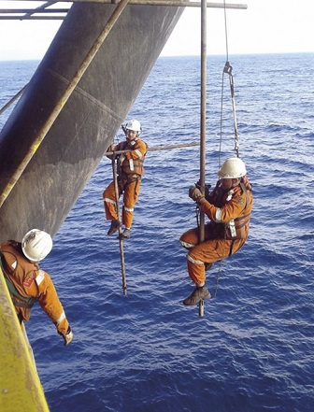
01
Quedas: O ambiente aquaviário é frequentemente instável e escorregadio, aumentando o risco de quedas.
Os trabalhadores podem escorregar nas superfícies molhadas dos barcos ou cais, ou até mesmo cair no mar durante manobras ou operações de embarque e desembarque.
02
03
04
05

Slide 18
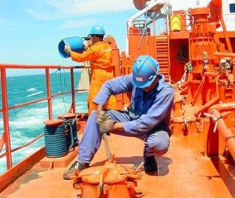
01
Lesões por máquinas e equipamentos: O uso de equipamentos e maquinários em barcos e embarcações expõe os trabalhadores a riscos de acidentes, como esmagamentos, cortes e aprisionamentos. Isso inclui equipamentos de pesca, guinchos, motores e outros dispositivos mecânicos.
02
03
04
05

Slide 19
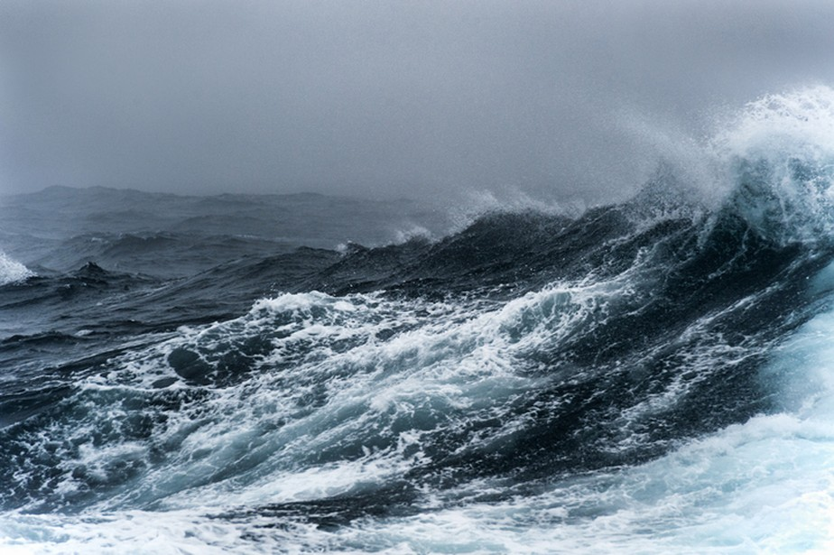
01
02
Exposição a condições climáticas adversas:
Os trabalhadores aquaviários enfrentam condições climáticas extremas, como tempestades, ventos fortes e ondas altas. Essas condições podem tornar o trabalho mais perigoso e aumentar o risco de acidentes e lesões.
03
04
05

Slide 20
01
Doenças ocupacionais: Além dos riscos imediatos, os trabalhadores aquaviários também estão sujeitos a doenças ocupacionais específicas desse ambiente. Isso inclui exposição a substâncias químicas, como combustíveis e produtos químicos usados em embarcações, além de condições de trabalho insalubres e falta de acesso a cuidados médicos adequados.
02
03
04
05

Slide 21
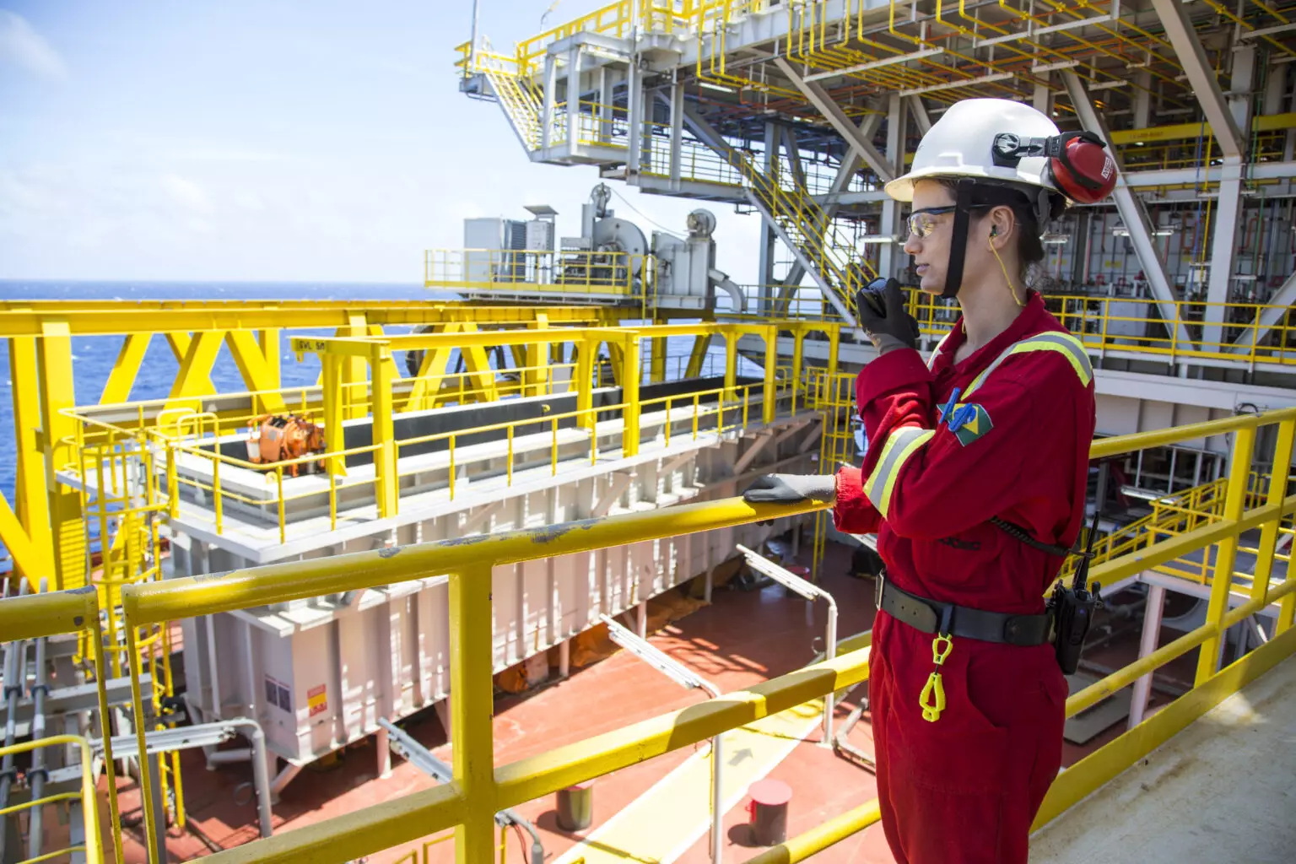
É essencial que os empregadores e trabalhadores estejam cientes desses riscos e adotem medidas de prevenção e segurança, como treinamento adequado, uso de equipamentos de proteção individual, manutenção regular das embarcações e adoção de procedimentos de segurança apropriados.

Slide 22
04
Direitos e deveres estabelecidos na NR-30

Slide 23
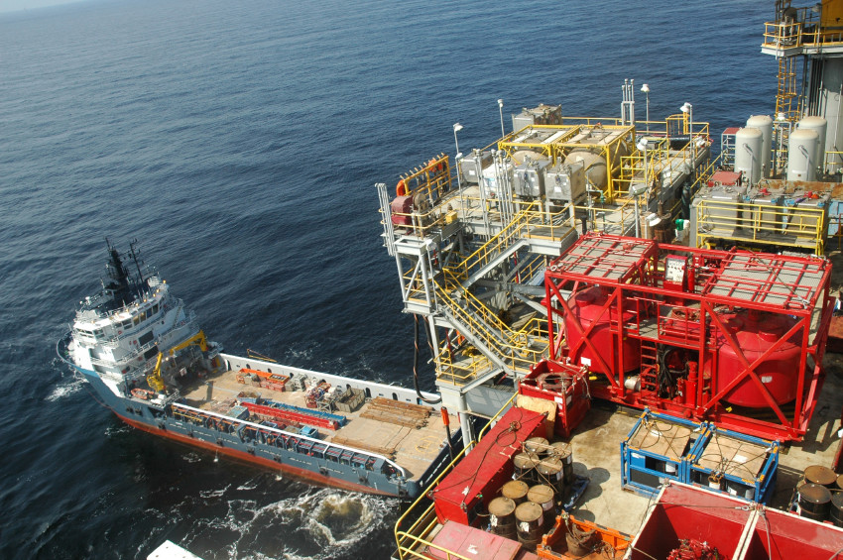
A Norma Regulamentadora NR-30 estabelece direitos e deveres tanto para os empregadores quanto para os trabalhadores que atuam em embarcações comerciais.
Esses direitos e deveres são fundamentais para garantir a segurança e a saúde dos trabalhadores a bordo.

Slide 24
De acordo com o item 30.3.1 da NR-30, é responsabilidade do empregador ou equiparado cumprir as obrigações estabelecidas no item 1.4 da Norma Regulamentadora NR-01.
Além disso, o empregador deve:

Slide 25
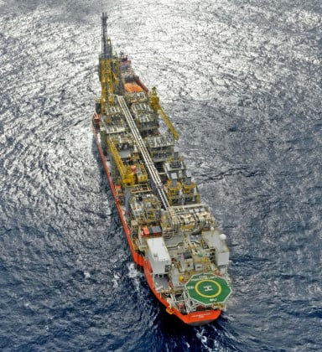
Designar formalmente e capacitar no mínimo um tripulante efetivamente embarcado como responsável pela aplicação da NR-30.
Cumprir as obrigações previstas no item 1.4 da Norma Regulamentadora NR-01.

Slide 26
Garantir que as diretrizes da NR-30 sejam seguidas adequadamente a bordo da embarcação.
Implementar as medidas de segurança exigidas pela norma.
Promover ações e investimentos necessários para garantir a segurança e a saúde dos trabalhadores.

Slide 27
Fornecer os recursos e equipamentos de proteção individual (EPI) adequados para os trabalhadores.
Realizar inspeções regulares na embarcação, identificando e corrigindo possíveis avarias ou deficiências que possam representar riscos.
Manter registros e documentações exigidos pela NR-30.

Slide 28
Estabelecer procedimentos para a prevenção de acidentes e doenças ocupacionais a bordo.
Promover a conscientização e o treinamento dos trabalhadores sobre as normas de segurança e saúde aplicáveis à sua atividade.

Slide 29
Conforme o item 30.3.2 da norma, além do que é previsto no item 1.4 da NR-01, os trabalhadores têm o dever de:
Por outro lado, os trabalhadores também têm direitos e deveres estabelecidos pela NR-30.

Slide 30
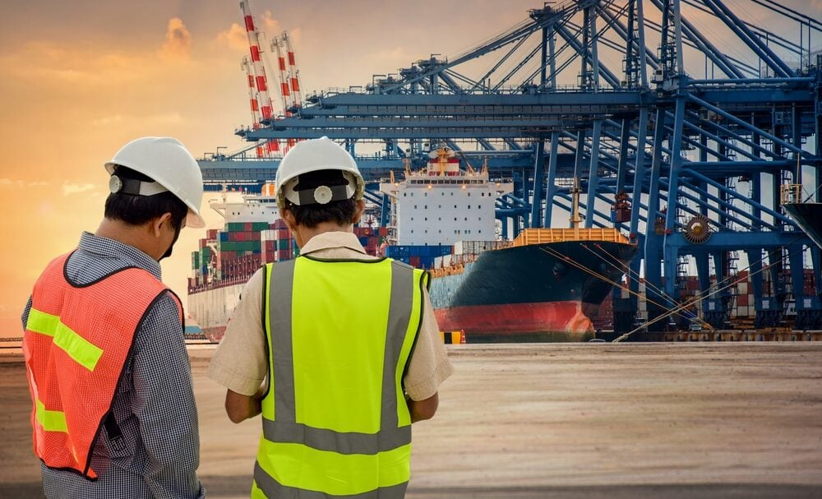
A
B
C
D
Informar ao oficial de serviço ou a qualquer membro do Grupo de Segurança e Saúde no Trabalho a Bordo das Embarcações (GSSTB) sobre avarias ou deficiências observadas que possam representar riscos para o trabalhador ou para a embarcação.
E
F
G
H
I

Slide 31
A
Utilizar corretamente os equipamentos de proteção individual (EPI) fornecidos pelo empregador.
B
C
D
E
F
G
H
I

Slide 32
A
B
C
D
E
Participar de treinamentos e capacitações oferecidos pelo empregador sobre segurança e saúde no trabalho a bordo.
F
G
H
I

Slide 33
A
Seguir as orientações e procedimentos de segurança estabelecidos pelo empregador.
B
C
D
E
F
G
H
I

Slide 34
A
Contribuir para a manutenção da segurança a bordo, evitando a prática de atos que possam colocar em risco a integridade da embarcação ou a segurança dos trabalhadores.
B
C
D
E
F
G
H
I

Slide 35
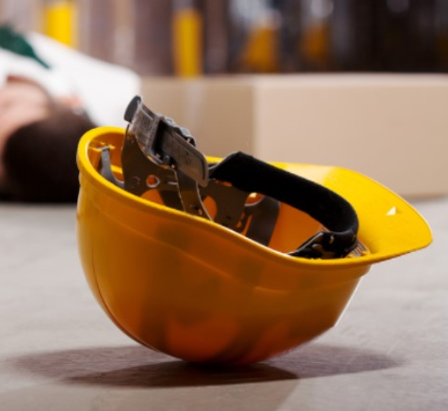
A
B
C
D
E
Zelar pela sua própria segurança e pela segurança dos colegas de trabalho.
F
G
H
I

Slide 36
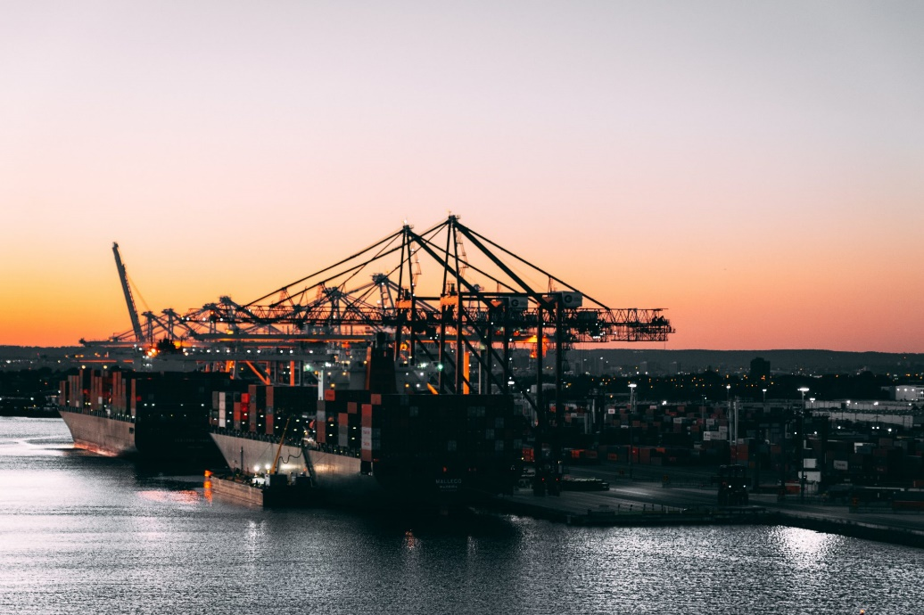
A
Reportar imediatamente qualquer acidente, incidente ou condição de risco ao superior hierárquico ou ao GSSTB.
B
C
D
E
F
G
H
I

Slide 37
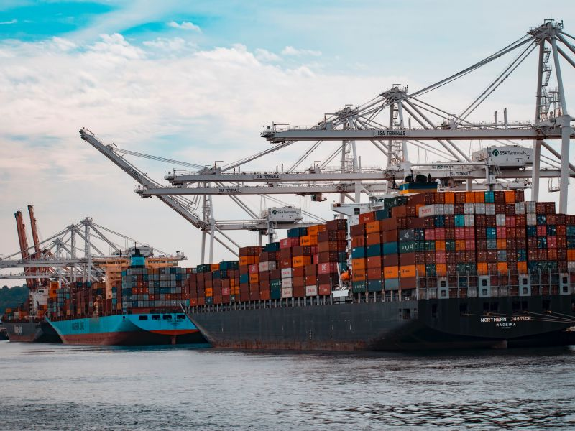
A
Colaborar com as ações de prevenção de acidentes e doenças ocupacionais a bordo.
B
C
D
E
F
G
H
I

Slide 38
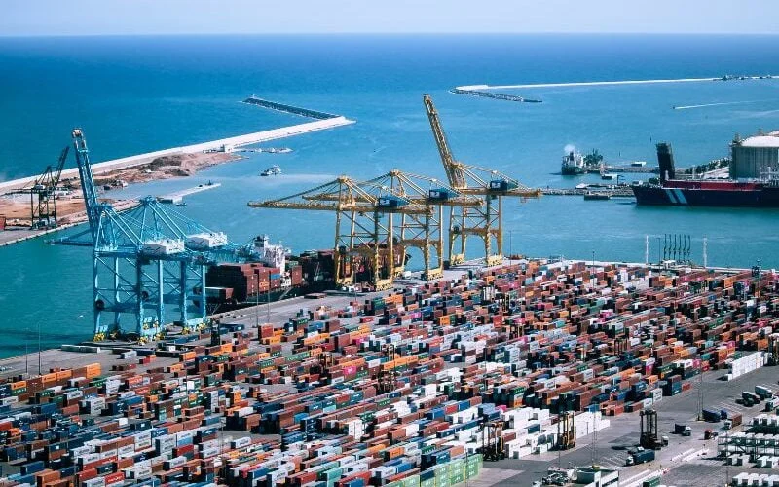
A
B
Seguir as normas de segurança e saúde estabelecidas pela NR-30 e demais regulamentos aplicáveis.
C
D
E
F
G
H
I

Slide 39
Esses são alguns dos principais deveres tanto do empregador quanto dos trabalhadores conforme estabelecidos pela NR-30.
É importante ressaltar que existem outros deveres e responsabilidades específicas que podem variar de acordo com a atividade, tipo de embarcação e outras regulamentações pertinentes.

Slide 40
05
Programa de Gerenciamento de Riscos no Trabalho Aquaviário – PGRTA

Slide 41
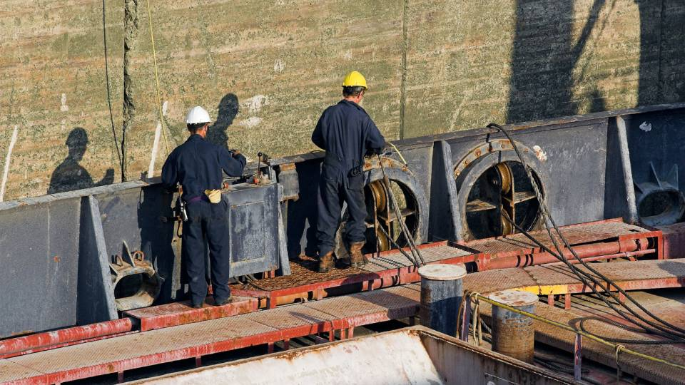
O Programa de Gerenciamento de Riscos no Trabalho Aquaviário (PGRTA) é um conjunto de medidas estabelecidas pela Norma Regulamentadora NR-30 para garantir a segurança dos trabalhadores em atividades aquaviárias. O empregador deve elaborar e implementar o PGRTA em cada embarcação, considerando as necessidades e peculiaridades das atividades.

Slide 42
01
02
Em embarcações com até 500 de arqueação bruta (AB), o empregador pode utilizar uma ferramenta de avaliação de risco fornecida pelo Ministério do Trabalho e Previdência para estruturar o PGRTA. O programa deve ser revisado a cada três anos ou sempre que houver inovações, modificações tecnológicas, inadequações ou insuficiências identificadas na avaliação de riscos e medidas de prevenção.
O PGRTA deve conter procedimentos operacionais relacionados à segurança, como manutenção em embarcações, condições climáticas extremas, acesso seguro à embarcação, movimentação de carga, atividades com outras embarcações e manobras de atracação. Esses procedimentos devem estar alinhados com o inventário de riscos e o plano de ação do PGRTA.

Slide 43
06
Proteção à saúde

Slide 44
O item 30.5 da Norma Regulamentadora NR-30 aborda a proteção à saúde dos trabalhadores aquaviários. Ele estabelece as diretrizes para o Programa de Controle Médico de Saúde Ocupacional (PCMSO) a ser implementado nas embarcações, além de determinar os procedimentos relacionados aos exames médicos, cuidados médicos a bordo, equipamentos de primeiros socorros e acesso aos serviços de saúde.
O PCMSO deve contemplar as exigências da NR-07 e também seguir as diretrizes específicas da NR-30. O item destaca a importância de adotar padrões médicos e um modelo de Certificado Médico (Health Certificate). Também ressalta a realização de exames médicos clínicos e complementares de acordo com as especificações da NR-07.

Slide 45
A NR-30 aborda a necessidade de equipar as embarcações com materiais de primeiros socorros e estabelece requisitos para a enfermaria

Slide 46
Quando existente, como separação de outras dependências, espaço adequado para armazenamento de materiais e medicamentos, instalações de água e drenagem apropriadas.

Slide 47
Por fim, o empregador é responsável por viabilizar o acesso dos trabalhadores aos serviços de saúde para prevenção de doenças endêmicas e aplicação de vacinas.

Slide 48
Em resumo, o item 30.5 visa garantir a proteção à saúde dos trabalhadores aquaviários por meio do controle médico, cuidados médicos a bordo e acesso aos serviços de saúde.

Slide 49
07
Comissão Interna de Prevenção de Acidentes e de Assédio – CIPA

Slide 50
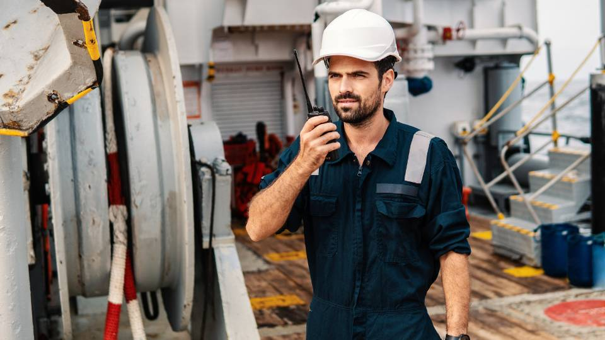
O texto aborda a Comissão Interna de Prevenção de Acidentes e Assédio (CIPA) no contexto das organizações que empregam aquaviários. A CIPA é composta pelos próprios empregados, incluindo os aquaviários, que trabalham efetivamente em embarcações próprias ou de terceiros. A formação da CIPA segue as diretrizes da NR-05 e desta NR, desde que não haja contrariedade.
Os aquaviários são representados na CIPA do estabelecimento com o maior número de trabalhadores, com um membro titular para cada dez embarcações da organização (ou fração) e um suplente para cada vinte embarcações (ou fração).

Slide 51
Os aquaviários candidatos à CIPA são eleitos por meio de votação separada, com todos os direitos assegurados pela legislação vigente. O empregador é responsável por garantir a participação dos trabalhadores eleitos nas reuniões da CIPA, inclusive por meio de comunicação eletrônica.
A participação eletrônica deve ser registrada em ata, assinada pelos demais presentes, substituindo a assinatura do membro ausente. Além disso, os membros da CIPA que estão embarcados devem participar da reunião mensal do GSSTB (Grupo Setorial de Segurança e Saúde no Trabalho do Ramo Aquaviário).

Slide 52
08
Grupo de Segurança e Saúde no Trabalho a Bordo das Embarcações – GSSTB

Slide 53
O Grupo de Segurança e Saúde no Trabalho a Bordo das Embarcações (GSSTB) é um conjunto de profissionais e representantes responsáveis por promover e preservar a segurança e a saúde dos trabalhadores que atuam a bordo de embarcações.
Esse grupo tem como objetivo principal adotar medidas preventivas para evitar acidentes e doenças ocupacionais no ambiente de trabalho marítimo. É composto pelo comandante da embarcação e por outros membros designados, como o encarregado da segurança, o chefe de máquinas e representantes de diferentes seções da tripulação.

Slide 54
Esses membros têm atribuições específicas, como zelar pelo cumprimento das normas de segurança, avaliar e propor medidas de prevenção, identificar riscos ocupacionais, verificar o funcionamento de sistemas e equipamentos de segurança, entre outras.

Slide 55
O grupo realiza reuniões periódicas, onde são discutidos temas relacionados à segurança e saúde no trabalho a bordo, como fatores de risco, investigação de acidentes, treinamentos e condições de trabalho. Além disso, o GSSTB deve manter comunicação com a empresa empregadora, fornecendo relatórios e solicitando suporte quando necessário.
NR 30

Slide 56
09
Segurança, saúde e condições estabelecidas pela NR-30 no trabalho aquaviário

Slide 57
Assim como demais ambientes de trabalho com regulamentações específicas, o setor dos aquaviários também necessita de regras e disposições que garantem a prevenção de acidentes e doenças aos trabalhadores, além de conforto em suas atividades e momentos de descanso.

Slide 58
Abaixo, você verá um breve resumo das informações contidas em cada um dos itens relacionados à segurança, saúde e condições básicas descritas na NR-30. Para maiores informações e detalhes, é necessário consultar o texto completo.
Alimentação
Camarotes
Salões de Refeições e Locais de Recreio
Cozinha
Instalações Sanitárias
Locais para Lavagem, Secagem e Guarda de Roupas de Trabalho
Segurança na Manutenção em Embarcação em Operação
Movimentação de Carga
Máquinas e Equipamentos

Slide 59
Abaixo, você verá um breve resumo das informações contidas em cada um dos itens relacionados à segurança, saúde e condições básicas descritas na NR-30. Para maiores informações e detalhes, é necessário consultar o texto completo.
Alimentação
Camarotes
Salões de Refeições e Locais de Recreio
Cozinha
Instalações Sanitárias
Locais para Lavagem, Secagem e Guarda de Roupas de Trabalho
Segurança na Manutenção em Embarcação em Operação
Movimentação de Carga
Máquinas e Equipamentos

Slide 60
O item 30.8 trata da alimentação a bordo de embarcações comerciais. De acordo com a norma, toda embarcação deve possuir víveres (alimentos) e água potável em quantidade adequada, considerando a duração e a natureza da viagem, o número de tripulantes e as situações de emergência.

Slide 61
Esses alimentos e água devem ser armazenados em locais que preservem suas características e propriedades para consumo. Para garantir a saúde e higiene dos trabalhadores, nas embarcações onde as refeições são preparadas a bordo, é necessário que essas atividades sejam realizadas por um cozinheiro, em conformidade com as regulamentações marítimas e sanitárias aplicáveis.
No entanto, embarcações com viagens de duração inferior a 12 horas e que possuam facilidades em terra para apoio de alimentação estão dispensadas de ter um cozinheiro a bordo. Nesses casos, é necessário garantir condições higiênico-sanitárias em conformidade com as leis de saúde pública aplicáveis.

Slide 62
Abaixo, você verá um breve resumo das informações contidas em cada um dos itens relacionados à segurança, saúde e condições básicas descritas na NR-30. Para maiores informações e detalhes, é necessário consultar o texto completo.
Alimentação
Camarotes
Salões de Refeições e Locais de Recreio
Cozinha
Instalações Sanitárias
Locais para Lavagem, Secagem e Guarda de Roupas de Trabalho
Segurança na Manutenção em Embarcação em Operação
Movimentação de Carga
Máquinas e Equipamentos

Slide 63
O item 30.9 trata dos camarotes nas embarcações comerciais. Ele estabelece que os membros da tripulação devem ter camas individuais, colocadas a uma distância que permita o acesso sem passar por cima de outra cama.
A cama superior deve ter uma escada fixa para acesso seguro. É proibida a sobreposição de mais de duas camas e a obstrução da ventilação e iluminação natural. As camas devem estar a uma altura mínima, ter dimensões adequadas e colchões certificados.
O fornecimento, conservação e higienização de colchões e roupa de cama são de responsabilidade do empregador. Camarotes maiores devem ter mobiliário específico, e em casos de doenças infectocontagiosas, é necessário desinfetar o local conforme os protocolos sanitários.

Slide 64
Abaixo, você verá um breve resumo das informações contidas em cada um dos itens relacionados à segurança, saúde e condições básicas descritas na NR-30. Para maiores informações e detalhes, é necessário consultar o texto completo.
Alimentação
Camarotes
Salões de Refeições e Locais de Recreio
Cozinha
Instalações Sanitárias
Locais para Lavagem, Secagem e Guarda de Roupas de Trabalho
Segurança na Manutenção em Embarcação em Operação
Movimentação de Carga
Máquinas e Equipamentos

Slide 65
As mesas e cadeiras devem possuir dispositivos de fixação ao piso, ser feitas de material resistente à umidade, de fácil limpeza e estar em boas condições de uso. Em embarcações maiores que 3000 AB, devem ser instaladas salas de lazer com mobiliário apropriado. Em embarcações menores, o refeitório pode ser utilizado como sala de lazer.
O item 30.10 aborda os salões de refeições e locais de recreio nas embarcações. Ele estabelece que os pisos devem ser antiderrapantes e as anteparas (paredes) não devem apresentar irregularidades. Tanto os pisos quanto as anteparas devem ser mantidos limpos e conservados.

Slide 66
Abaixo, você verá um breve resumo das informações contidas em cada um dos itens relacionados à segurança, saúde e condições básicas descritas na NR-30. Para maiores informações e detalhes, é necessário consultar o texto completo.
Alimentação
Camarotes
Salões de Refeições e Locais de Recreio
Cozinha
Instalações Sanitárias
Locais para Lavagem, Secagem e Guarda de Roupas de Trabalho
Segurança na Manutenção em Embarcação em Operação
Movimentação de Carga
Máquinas e Equipamentos

Slide 67
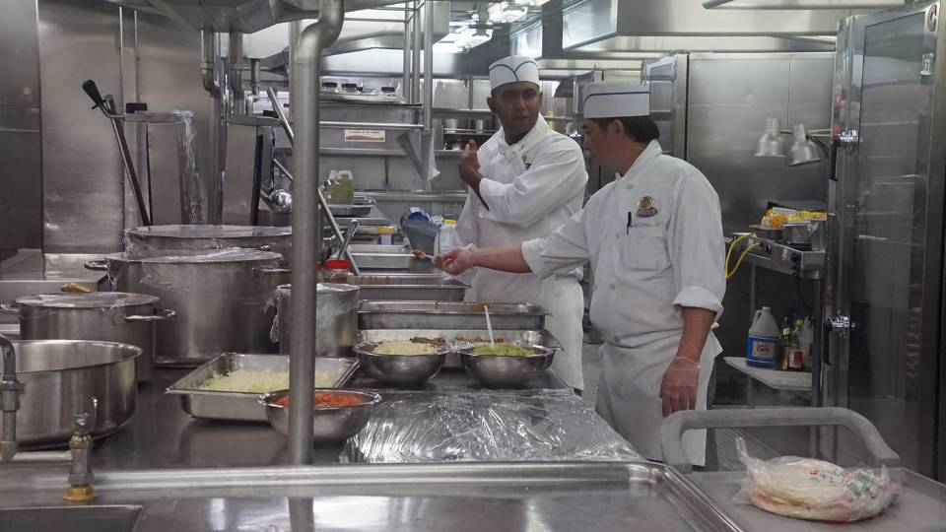
O item 30.11 aborda as diretrizes relacionadas à cozinha a bordo das embarcações. Ele estabelece que deve haver um sistema de exaustão para captar fumaças, vapores e odores. Os recipientes de gás liquefeito de petróleo (GLP) e suas conexões devem ser certificados de acordo com as normas técnicas brasileiras ou internacionais aplicáveis.
Eles devem ser instalados em uma área externa ventilada, sinalizada e protegida. As canalizações utilizadas para a distribuição de gás devem ter proteção adequada contra o calor e atender às normas técnicas. Além disso, os fogões devem ser equipados com dispositivos que evitem a queda e o deslocamento de panelas e utensílios durante o balanço da embarcação.

Slide 68
Abaixo, você verá um breve resumo das informações contidas em cada um dos itens relacionados à segurança, saúde e condições básicas descritas na NR-30. Para maiores informações e detalhes, é necessário consultar o texto completo.
Alimentação
Camarotes
Salões de Refeições e Locais de Recreio
Cozinha
Instalações Sanitárias
Locais para Lavagem, Secagem e Guarda de Roupas de Trabalho
Segurança na Manutenção em Embarcação em Operação
Movimentação de Carga
Máquinas e Equipamentos

Slide 69
Conforme determina a NR-30, os pisos das instalações devem ser feitos de material antiderrapante, impermeável e de fácil limpeza, além de contar com um sistema de drenagem adequado. Isso garante a segurança e a facilidade na limpeza desses espaços.
As instalações também devem ser devidamente iluminadas e arejadas, proporcionando um ambiente agradável e saudável para uso. Além disso, as pias devem ter um abastecimento de água doce, tanto quente quanto fria, para atender às necessidades de higiene pessoal.

Slide 70
Os vasos sanitários devem ter uma pressão de descarga dimensionada, permitindo seu funcionamento em qualquer momento. Também é importante que haja um controle individual para cada vaso sanitário e, quando necessário, a presença de uma ducha higiênica próxima para maior conforto.
Se houver vários vasos sanitários instalados em um mesmo local, eles devem ser projetados de forma a garantir a privacidade dos usuários, respeitando a intimidade de cada um. Tudo em constante estado de conservação e limpeza, assegurando a higiene e a saúde dos tripulantes a bordo das embarcações.
NR 30

Slide 71
Abaixo, você verá um breve resumo das informações contidas em cada um dos itens relacionados à segurança, saúde e condições básicas descritas na NR-30. Para maiores informações e detalhes, é necessário consultar o texto completo.
Alimentação
Camarotes
Salões de Refeições e Locais de Recreio
Cozinha
Instalações Sanitárias
Locais para Lavagem, Secagem e Guarda de Roupas de Trabalho
Segurança na Manutenção em Embarcação em Operação
Movimentação de Carga
Máquinas e Equipamentos

Slide 72
O item 30.13 das normas aborda os locais destinados à lavagem, secagem e guarda de roupas de trabalho a bordo das embarcações. Embarcações com 500 AB (quinhentos de arqueação bruta) ou mais são obrigadas a possuir máquinas para lavagem e secagem de roupas de trabalho.
Já as embarcações com menos de 500 AB devem fornecer meios e locais para a lavagem e secagem dessas roupas. As instalações destinadas à lavagem de roupas devem contar com abastecimento de água doce, garantindo a qualidade e a higiene adequadas durante o processo de limpeza.
É necessário ter um local apropriado, bem arejado e de fácil acesso, para a guarda das roupas de trabalho. Esse espaço deve permitir a adequada conservação das roupas e facilitar o acesso dos trabalhadores quando necessário. Essas medidas visam garantir a limpeza, a conservação e a disponibilidade de roupas de trabalho adequadas para os tripulantes das embarcações.

Slide 73
Abaixo, você verá um breve resumo das informações contidas em cada um dos itens relacionados à segurança, saúde e condições básicas descritas na NR-30. Para maiores informações e detalhes, é necessário consultar o texto completo.
Alimentação
Camarotes
Salões de Refeições e Locais de Recreio
Cozinha
Instalações Sanitárias
Locais para Lavagem, Secagem e Guarda de Roupas de Trabalho
Segurança na Manutenção em Embarcação em Operação
Movimentação de Carga
Máquinas e Equipamentos

Slide 74
Este item trata da segurança na realização de trabalhos de manutenção em embarcações em operação. O comandante da embarcação é responsável por garantir a implementação de medidas de prevenção antes do início dos trabalhos de manutenção, informar os trabalhadores sobre os riscos envolvidos e interromper os trabalhos em caso de condições ambientais perigosas. As principais diretrizes são:

Slide 75
Todo trabalho de manutenção deve ser precedido por uma Análise de Risco (AR) e, quando necessário, pela emissão de uma Permissão de Trabalho (PT).
A PT deve conter as disposições estabelecidas na AR, requisitos mínimos para a execução das atividades e a lista dos participantes da equipe de trabalho.
O trabalho em espaços confinados deve seguir as diretrizes da NR-33 (Segurança e Saúde no Trabalho em Espaços Confinados).
O trabalho em altura deve seguir as diretrizes da NR-35 (Trabalho em Altura), com ações adicionais, como o isolamento e sinalização da área afetada e medidas para evitar quedas de ferramentas e materiais.
O trabalho em altura deve ser interrompido imediatamente em caso de iluminação insuficiente, condições meteorológicas adversas e balanços que representem riscos para o trabalhador.
Essas medidas descritas no 30.14 da Norma Regulamentadora 30 visam garantir a segurança dos trabalhadores durante as atividades de manutenção, prevenindo acidentes e danos à integridade física.

Slide 76
Abaixo, você verá um breve resumo das informações contidas em cada um dos itens relacionados à segurança, saúde e condições básicas descritas na NR-30. Para maiores informações e detalhes, é necessário consultar o texto completo.
Alimentação
Camarotes
Salões de Refeições e Locais de Recreio
Cozinha
Instalações Sanitárias
Locais para Lavagem, Secagem e Guarda de Roupas de Trabalho
Segurança na Manutenção em Embarcação em Operação
Movimentação de Carga
Máquinas e Equipamentos

Slide 77
O item 30.14 aborda a segurança na manutenção de embarcações em operação. O comandante da embarcação deve garantir medidas de prevenção, realizar análise de risco e emitir permissão de trabalho.
A manutenção deve ser precedida por análise de risco e a permissão de trabalho deve conter as disposições e requisitos mínimos. Trabalhos a quente, em espaços confinados e em altura devem seguir normas específicas.
Equipamentos de guindar e acessórios devem ser certificados, apresentar capacidade máxima de carga e passar por inspeções iniciais, periódicas, eventuais e diárias. As inspeções devem ser realizadas por profissionais qualificados e relatórios devem ser emitidos.

Slide 78
Abaixo, você verá um breve resumo das informações contidas em cada um dos itens relacionados à segurança, saúde e condições básicas descritas na NR-30. Para maiores informações e detalhes, é necessário consultar o texto completo.
Alimentação
Camarotes
Salões de Refeições e Locais de Recreio
Cozinha
Instalações Sanitárias
Locais para Lavagem, Secagem e Guarda de Roupas de Trabalho
Segurança na Manutenção em Embarcação em Operação
Movimentação de Carga
Máquinas e Equipamentos

Slide 79
O item 30.16 trata das máquinas e equipamentos utilizados no trabalho aquaviário. Eles devem estar em conformidade com a NR-12, que aborda a segurança no trabalho em máquinas e equipamentos.
No entanto, essa exigência não se aplica às máquinas e equipamentos certificados pela Autoridade Competente do País de Bandeira ou por Sociedade Classificadora reconhecida, desde que atendam aos requisitos técnicos de segurança.
É importante garantir uma distância mínima entre as máquinas, de acordo com suas características e aplicação, para proteger a segurança e a saúde dos trabalhadores durante a operação, manutenção, ajuste, limpeza e inspeção. As áreas de circulação e armazenamento de materiais também devem ser adequadas para garantir a segurança dos trabalhadores e transportadores.

Slide 80
10
Capacitação e treinamento em Segurança e Saúde no Trabalho segundo a NR-30

Slide 81
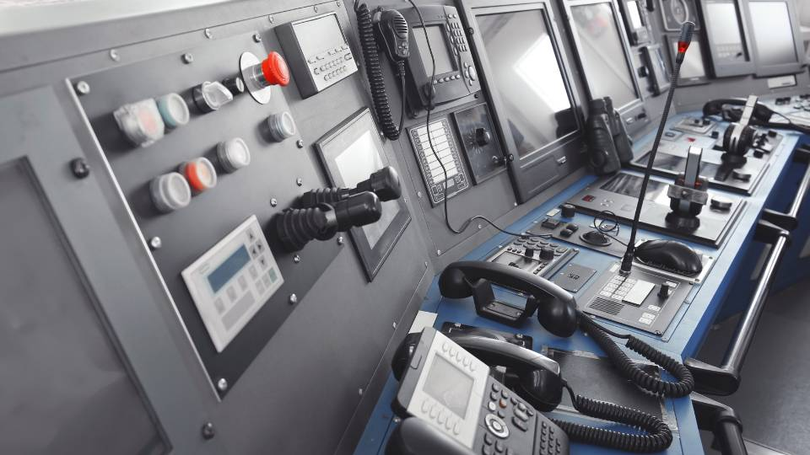
O item 30.17 trata da capacitação e treinamento em segurança e saúde no trabalho. Além do que é estabelecido na NR-01 (Disposições Gerais), este item define as diretrizes específicas para a capacitação e treinamento relacionados à segurança e saúde no trabalho.
O tomador de serviços de profissionais não tripulantes deve exigir dos prestadores de serviço o certificado de capacitação para as atividades que serão realizadas. Todo treinamento que envolva a operação de máquinas ou equipamentos deve ter um conteúdo programático compatível com esses equipamentos.

Slide 82
O treinamento inicial, que é obrigatório para todos os tripulantes, deve ser presencial, ter uma carga horária mínima de 4 horas e abordar temas como:

Slide 83
01
Condições de trabalho

Slide 84
02
Riscos relacionados às atividades

Slide 85
03
Uso adequado de equipamentos de proteção individual e coletiva

Slide 86
04
Operações de máquinas ou equipamentos.

Slide 87
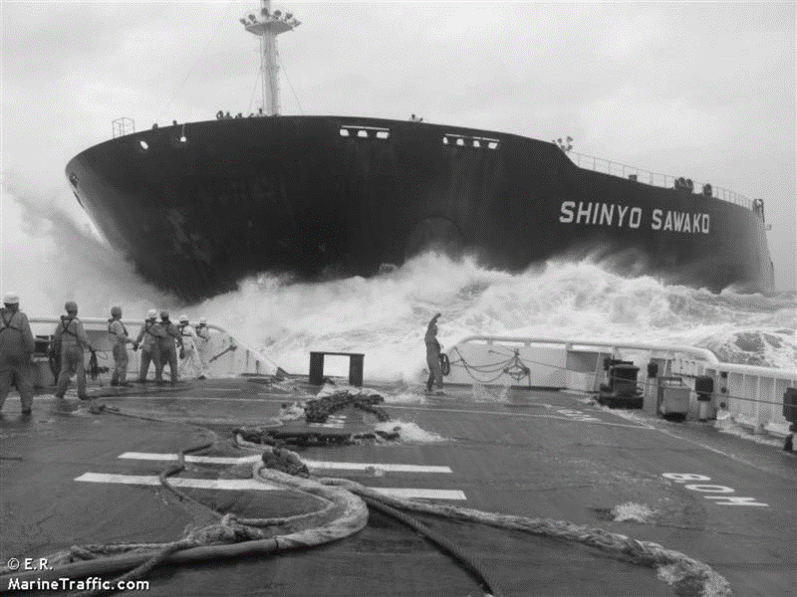
Os treinamentos periódicos devem ser realizados a cada 2 anos e devem abranger o mesmo conteúdo programático do treinamento inicial, reforçando o aprendizado e implementando atualizações necessárias.

Slide 88
11
Acesso à embarcação

Slide 89
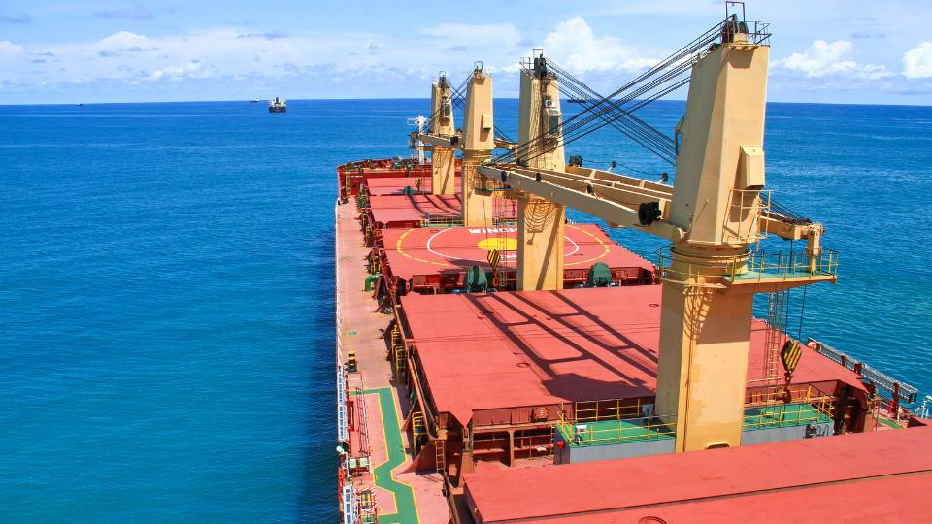
O item 30.18 trata sobre o acesso seguro à embarcação, abordando tanto o acesso à embarcação atracada quanto à embarcação fundeada. No caso do acesso à embarcação atracada, são apresentadas diversas diretrizes e requisitos para garantir a segurança durante o embarque e desembarque. Algumas informações importantes incluem:

Slide 90
As escadas, pranchas, rampas e outros meios de acesso devem ser mantidos em bom estado de conservação e limpeza, com superfícies antiderrapantes preservadas.
As escadas e pranchas devem possuir corrimão resistente e esticado ao longo de sua extensão.
É proibida a colocação de extensões elétricas e mangueiras nas estruturas de acesso.
As escadas devem estar apoiadas em terra, compensar os movimentos da embarcação, possuir largura adequada e contar com uma rede de segurança contra quedas.
É necessário documentar e certificar as escadas de acordo com as normas técnicas aplicáveis.
Pranchas, rampas ou passarelas de acesso devem seguir especificações rígidas, como largura mínima, corrimão duplo e posicionamento adequado.

Slide 91
No caso do acesso à embarcação fundeada, são mencionados os dispositivos utilizados para a transferência de pessoas, a necessidade de supervisão durante o embarque e desembarque, a inspeção e operação adequada dos equipamentos mecânicos de auxílio, e a preferência pela utilização da escada tipo portaló.
Em ambos os casos, são enfatizadas medidas de segurança, como a manutenção dos dispositivos de acesso, a iluminação adequada e o uso de equipamentos de segurança, como coletes salva-vidas.

Slide 92
12
Disposições Gerais de Segurança e Saúde

Slide 93
Os corredores, camarotes, refeitórios e salas de recreação devem garantir segurança e proteção contra as intempéries e condições da navegação, bem como isolamento do calor, frio, ruído excessivo, vibrações e emanações provenientes de outras partes da embarcação.
A embarcação deve possuir vias e saídas destinadas a situações de emergência, sinalizadas e desimpedidas, para a passagem dos tripulantes.
A NR-30 aborda as disposições gerais de segurança e saúde que devem ser seguidas em embarcações. Ela estabelece uma série de requisitos e diretrizes para garantir a proteção e o bem-estar da tripulação a bordo. Aqui está uma lista dos principais pontos abordados no item 30.19 “Disposições Gerais de Segurança e Saúde” mencionado:

Slide 94
As tubulações de vapor, descarga de gases e similares não devem passar pelas acomodações da tripulação nem pelos corredores que as servem. Caso seja necessário por motivos técnicos, essas tubulações devem estar isoladas e protegidas.
Toda embarcação deve estar provida de um sistema de ventilação que mantenha o ar em condições atmosféricas satisfatórias, capaz de atender quaisquer circunstâncias climáticas.

Slide 95
Toda embarcação, exceto aquelas destinadas à navegação nos trópicos, deve ter um sistema de calefação que permita o conforto térmico nos alojamentos da tripulação. Os radiadores e equipamentos de calefação devem ser instalados de forma segura e confortável para os ocupantes dos alojamentos.
Todos os locais destinados à tripulação devem ser bem iluminados. Quando a luz natural não for suficiente, um sistema de iluminação artificial deve ser instalado.

Slide 96
Em casos em que a aplicação dos requisitos mencionados anteriormente gere modificações estruturais incompatíveis tecnicamente ou reformas que possam afetar a segurança da embarcação, é necessário apresentar um projeto técnico alternativo para aprovação pelas autoridades competentes e pela sociedade classificadora ou certificadora da embarcação, quando aplicável.
Esses pontos visam garantir a segurança, proteção contra condições adversas, conforto térmico, ventilação adequada e iluminação satisfatória nos espaços destinados à tripulação em uma embarcação.

Slide 97
13
ANEXO I da NR-30 – Pesca Comercial

Slide 98
O objetivo do Anexo I da NR-30 é estabelecer as disposições mínimas de segurança e saúde no trabalho a bordo das embarcações de pesca comercial. Essas embarcações devem estar inscritas em um órgão da autoridade marítima e licenciadas pelo órgão de pesca competente.
Este Anexo se aplica a todos os pescadores profissionais e barcos de pesca que possuam um comprimento total igual ou superior a 12 metros ou uma Arqueação Bruta igual ou superior a 10. Essas embarcações devem estar envolvidas em operações de pesca comercial, a menos que haja disposições em contrário.
Essas diretrizes visam garantir a segurança e a saúde dos pescadores profissionais que trabalham a bordo das embarcações de pesca comercial, estabelecendo padrões mínimos para as condições de trabalho nessas embarcações.
NR 30

Slide 99
Definições
Obrigações
As obrigações referem-se às responsabilidades e deveres atribuídos ao armador das embarcações de pesca comercial. São ações e medidas que o armador deve adotar para garantir a segurança e a saúde dos trabalhadores a bordo, bem como lidar com situações de acidentes e incidentes. O armador tem as seguintes responsabilidades:
Adotar as medidas necessárias para garantir que os barcos sejam utilizados sem comprometer a segurança e a saúde dos trabalhadores, levando em consideração as condições meteorológicas previstas.
Fornecer ao patrão de pesca os recursos necessários para cumprir as obrigações estabelecidas neste Anexo.
Em caso de acidente a bordo que resulte em morte, desaparecimento, lesão grave ou danos materiais significativos, é responsabilidade do armador tomar as providências adequadas. Além de cumprir as normas legais, o patrão de pesca deve elaborar um relatório detalhado do incidente.
O relatório deve ser enviado, se solicitado, à autoridade trabalhista competente. A ocorrência será registrada em detalhes no livro de quarto ou, caso não esteja disponível, em um documento específico designado para esse propósito.
O termo “barco” refere-se a qualquer embarcação de pesca, nova ou existente, utilizada para atividades comerciais ou industriais relacionadas à captura e processamento de seres vivos aquáticos.
Os pescadores profissionais são aqueles que exercem funções habilitadas pela autoridade marítima, exceto práticos e pessoal de terra. O armador é a pessoa física ou jurídica que opera barcos próprios ou cedidos, e o patrão de pesca é responsável pelo comando e gestão das atividades de pesca a bordo.
Essas definições são fundamentais para garantir o entendimento dos itens do Anexo e a aplicação adequada das normas de segurança e saúde no trabalho nas embarcações de pesca.

Slide 100
Disposições de segurança e saúde nos barcos
O Anexo I da NR-30 determina que os barcos de pesca novos, bem como aqueles que passaram por reformas ou modificações significativas, devem atender às disposições mínimas de segurança e saúde descritas no Apêndice I do Anexo.
Já os barcos de pesca existentes devem cumprir as disposições previstas no Apêndice II. É importante ressaltar que o cumprimento dessas disposições não exclui a necessidade de cumprir os controles periódicos estabelecidos por outras normas aplicáveis aos barcos. O armador, juntamente com a responsabilidade do patrão de pesca, tem algumas obrigações, tais como:

Slide 101
Garantir a manutenção técnica dos barcos, instalações e equipamentos, de acordo com as especificações dos Apêndices I e II, a fim de eliminar rapidamente quaisquer defeitos que possam afetar a segurança e saúde dos trabalhadores.
Tomar medidas para garantir a limpeza periódica dos barcos, instalações e equipamentos, mantendo condições adequadas de higiene e segurança.
Providenciar os meios adequados de salvamento e sobrevivência a bordo dos barcos, em bom estado de funcionamento e em quantidade suficiente, conforme exigido pelas normas da autoridade marítima.
Fornecer equipamentos de proteção individual necessários quando não for possível evitar ou reduzir suficientemente os riscos à segurança e saúde dos trabalhadores por meio de medidas coletivas de proteção.
Assegurar o suprimento adequado de alimentos e água potável, de acordo com o número de pescadores profissionais e outros trabalhadores a bordo, a duração da viagem, a natureza da atividade e as situações de emergência.

Slide 102
Essas disposições visam garantir a segurança, a saúde e o bem-estar dos trabalhadores a bordo dos barcos de pesca, dando a orientação adequada sobre as responsabilidades, deveres e regras da legislação.

Slide 103
Custear a elaboração e implementação do Programa de Controle Médico e Saúde Ocupacional (PCMSO) dos pescadores, conforme estabelecido na Norma Regulamentadora nº 7 (NR-07).
Fornecer os meios necessários para o atendimento de primeiros socorros a bordo, incluindo o livro de primeiros socorros e medicamentos, de acordo com as orientações das autoridades marítima e sanitária.
Tomar providências para que haja pelo menos um pescador profissional treinado em primeiros socorros para cada grupo de dez pescadores profissionais ou fração a bordo.
Exames médicos e primeiros socorros
O item 5 trata dos exames médicos e primeiros socorros relacionados aos pescadores a bordo das embarcações de pesca. Algumas informações importantes englobam a responsabilidade do armador:

Slide 104
Após cada exame médico realizado, o médico responsável emitirá o Atestado de Saúde Ocupacional (ASO) em três vias. A primeira via do ASO deve ser mantida a bordo da embarcação em que o pescador profissional estiver prestando serviço. A segunda via deve ser obrigatoriamente entregue ao pescador profissional, mediante recibo nas outras duas vias. A terceira via é mantida com o armador ou seu representante em terra.
O prazo de validade do exame médico é prorrogado se expirar durante uma pescaria, até a data da escala da embarcação em um porto onde seja possível realizar o exame, observando um máximo de quarenta e cinco dias. Essas diretrizes visam regulamentar a realização de exames médicos regulares, a disponibilidade de primeiros socorros adequados e a capacitação dos pescadores em primeiros socorros.

Slide 105
Formação e informação
O item 6 trata das responsabilidades do armador em relação aos pescadores profissionais e a formação necessária para exercerem suas funções a bordo das embarcações de pesca. Em relação aos pescadores profissionais, cabe ao armador:
Exigir um certificado de formação emitido pela autoridade marítima.
Garantir o fornecimento de informações claras e compreensíveis sobre segurança e saúde a bordo, assim como as medidas de prevenção e proteção adotadas no barco, sem prejuízo da responsabilidade do patrão de pesca.

Slide 106
Sempre que ocorrerem modificações nas atividades do barco, novas informações devem ser fornecidas conforme necessário. A formação dos pescadores profissionais deve incluir instruções precisas, especialmente em:
Diferentes métodos de sinalização, incluindo comunicação por sinais.
Treinamento de combate a incêndios.
Utilização de meios de salvamento e sobrevivência.
Uso adequado de aparelhos de pesca e equipamentos de tração.

Slide 107
É responsabilidade do armador garantir que qualquer pessoa contratada para comandar um barco esteja devidamente habilitada pela autoridade marítima.A formação profissional especializada deve incluir, no mínimo, os seguintes tópicos:
Prevenção de doenças ocupacionais e acidentes de trabalho a bordo, e as medidas a serem tomadas em caso de acidentes.
Combate a incêndios e uso dos meios de salvamento e sobrevivência.
Estabilidade do barco e manutenção da estabilidade em todas as condições de carga previstas e durante as operações de pesca
Procedimentos de navegação e comunicação via rádio.
Essas diretrizes visam garantir que os pescadores profissionais tenham a formação adequada para desempenhar suas funções a bordo das embarcações, com conhecimentos essenciais de segurança, prevenção de acidentes, combate a incêndios, salvamento, estabilidade do barco e procedimentos de navegação.

Slide 108
14
APÊNDICE I – Disposições Mínimas de Segurança e Saúde Aplicáveis aos Barcos de Pesca Novos

Slide 109
O Apêndice I da NR-30 estabelece as disposições mínimas de segurança e saúde aplicáveis aos barcos de pesca novos. Ele abrange diversos aspectos relacionados à segurança a bordo das embarcações.
O campo de aplicação do apêndice considera as características operacionais dos barcos, como o projeto, a distância máxima de operação, a autonomia de tempo de navegação e pesca, os requisitos de segurança dos locais de trabalho e a atividade pesqueira, além das circunstâncias ou evidências de riscos a bordo.
Dentre os aspectos tratados, estão a navegabilidade e estabilidade das embarcações, as instalações a bordo, as vias e saídas de emergência, a detecção e combate a incêndios, os locais de trabalho, a segurança nas operações, as condições de habitabilidade e as áreas de vivência a bordo, além das inspeções periódicas.
Essas medidas visam garantir a segurança dos tripulantes, minimizando riscos e proporcionando condições adequadas de trabalho e habitabilidade durante as operações de pesca nos barcos novos.

Slide 110
15
APÊNDICE II – Disposições Mínimas de Segurança e Saúde Aplicáveis aos Barcos de Pesca Existentes

Slide 111
O Apêndice II da NR-30 apresenta as disposições mínimas de segurança e saúde aplicáveis aos barcos de pesca existentes. Ele abrange diversos aspectos relacionados à segurança a bordo dessas embarcações já em operação.
O campo de aplicação do apêndice considera as características operacionais dos barcos, como o projeto, a distância máxima de operação, a autonomia de tempo de navegação e pesca, os requisitos de segurança dos locais de trabalho e a atividade pesqueira, além das circunstâncias ou evidências de riscos a bordo.
Dentre os aspectos tratados no apêndice, estão a navegabilidade e estabilidade das embarcações, as instalações a bordo, as vias e saídas de emergência, a detecção e combate a incêndios, os locais de trabalho, a segurança nas operações, as condições de habitabilidade e as áreas de vivência a bordo.

Slide 112
16
APÊNDICE III – Meios de Salvamento e Sobrevivência

Slide 113
O Apêndice III da NR-30 estabelece as obrigações e requisitos relacionados aos meios de salvamento e sobrevivência em barcos de pesca. Essas obrigações são aplicáveis a todos os barcos de pesca, considerando suas características operacionais, distância de operação, autonomia de navegação, requisitos de segurança e riscos a bordo.
Os barcos devem possuir meios adequados de salvamento e sobrevivência, em bom estado de conservação e prontos para uso imediato. É responsabilidade do patrão de pesca verificar esses meios antes da partida do barco.
Os pescadores profissionais devem ser devidamente treinados e instruídos para lidar com emergências, e os barcos maiores devem ter instruções precisas de procedimentos de emergência. Além disso, é importante que os pescadores estejam familiarizados com o equipamento de radiocomunicação e saibam operá-lo adequadamente.

Slide 114
17
Conclusão

Slide 115
Ao longo deste guia, enfatizamos a importância da NR-30 para assegurar a segurança e saúde no trabalho aquaviário. Exploramos os principais aspectos e requisitos desta norma regulamentadora, com o objetivo de proteger os trabalhadores, prevenir acidentes e garantir condições adequadas de ambiente.

Slide 116
18
Perguntas Frequentes

Slide 117
O que é o trabalho aquaviário?
O trabalho aquaviário refere-se às atividades laborais realizadas em ambientes aquáticos, como rios, lagos, mares e oceanos. Inclui diversas ocupações, como pescadores, marítimos, mergulhadores e trabalhadores de plataformas offshore. Essas atividades podem envolver a pesca, navegação, transporte marítimo, exploração de recursos marinhos, entre outras.
Qual é o objetivo da NR-30?
O objetivo da NR-30, Norma Regulamentadora 30, é estabelecer medidas de segurança e saúde no trabalho aquaviário, garantindo a proteção dos trabalhadores envolvidos em atividades marítimas, fluviais e lacustres. A norma abrange desde embarcações de pesca até plataformas offshore, visando prevenir acidentes, promover a saúde ocupacional e preservar o meio ambiente aquático.

Slide 118
Quais são as principais atividades abrangidas pela NR-30?
A NR-30 abrange as atividades relacionadas à pesca comercial, incluindo a operação de barcos de pesca, processamento e armazenamento de pescado, bem como atividades auxiliares como o transporte, manutenção e reparo de embarcações.
Quais são os requisitos de segurança para os barcos de pesca estabelecidos na NR-30?
A NR-30 estabelece requisitos de segurança para os barcos de pesca, como a garantia de meios de salvamento e sobrevivência adequados, a manutenção das condições de navegabilidade e estabilidade, a existência de vias e saídas de emergência, além de medidas de detecção e combate a incêndios.
Qual é a importância do treinamento e instrução adequados dos pescadores profissionais conforme a NR-30?
O treinamento e instrução adequados dos pescadores profissionais são fundamentais para garantir a segurança a bordo dos barcos de pesca. A NR-30 exige que os pescadores sejam capacitados em combate a incêndios, uso de meios de salvamento, procedimentos de emergência e operação de equipamentos de comunicação, visando prevenir acidentes e promover uma resposta eficiente em situações de risco.

Slide 119
FALE CONOSCO
Central de Cursos
Av. Floriano Peixoto, 615 - Centro
CEP 38402-100 – Uberlândia/MG
contato@centraldecursosdobrasil.com.br

